Slide 1

부록1) 여러가지 개발환경 구축 가능
파이썬을 다운로드 받기 Python3(https://www.python.org/downloads/ )
원하는 릴리즈 버전을 다운받아 설치
pip 패키지를 통합 관리하는 모듈을 이용하여 필요한 패키지설치 가능
VS
Anaconda 설치 다양한 라이브러리를 포함한 개발환경을 한번에 구축
Jupyter NoteBook) 실행을 통해 아나콘다 내부에 설치된 패키지들을 활용
하여 개발 가능
Python의 IDE 로 VSCode, Anaconda, Jupyter Notebook, Pycharm, Spyder 등 활용
Anaconda와 Pycharm 을 연동하여 개발 활용 가능
1
1
Notes:
파이썬을 설치하는 방법은 다양하며 Python3(https://www.python.org/downloads/)를 통해 파이썬을 다운로드 받을 수 있고 이클립스와 연동하여 실행시키는 방법도 있습니다. 개발환경 구축 시 원하는 릴리즈 버전을 다운받아 일반 파이썬을 설치하면 pip라는 패키지를 통합 관리하는 모듈도 함께 설치되는데 이 pip 를 이용하여 다양한 패키지들을 필요할 때 다운받아 설치할 수 있습니다. 다만 매번 필요한 라이브러리를 찾아 설치해야 하는 불편한 점을 다소 느낄 수 있습니다. 그래서 일반적으로 자주 사용하는 라이브러리를 포함한 개발환경을 한번에 구축하는 방법으로 아나콘다를 많이 사용합니다. 파이썬 패키지들을 한 곳에 모아놓은 큰 틀이며 사용자들은 다양한 패키지들을 쉽게 사용할 수 있는 이점을 가지고 있어서 이 책에서는 다양한 패키지를 제공하는 아나콘다를 개발환경으로 설치하여 사용하고자 합니다. 또한 아나콘다를 설치하면 파이썬 개발에 활용 가능한 다양한 개발툴들이 제공 되며 그 중 주피터노트북(Jupyter NoteBook)이란 툴은 아나콘다 환경을 웹에서 사용할 수 있도록 연결해주는 웹서비스 기능을 제공해 주며 실습에 활용하고자 합니다. 주피터노트북(Jupyter NoteBook)을 실행하면 아나콘다 내부에 설치되어 있는 패키지들을 웹에서도 사용할 수 있습니다.

Slide 2
부록1) 개발환경 구축 및 활용 실습 가이드
아나콘다 설치 파일 다운로드에서부터 설치 및 환경 설정 기타 가상환경 구축과 가상환경 연동 설정 기타 설치된 개발환경 수행
- ( 실습1 ~ 실습 16 실습 따라하기 )
Anaconda 설치 후 Pycharm 설치
개발 가상환경 설정 및 연동 설정
( 실습17 ~ 실습 28 따라하기 )
개발도구와 쥬피터노트북 활용하기
Notes:
기타 설치할 Pycharm도 Python 개발 툴 IDE 중 하나입니다. Python의 IDE로는 VSCode, Anaconda, Jupyter Notebook, Pycharm, Spyder 등이 있습니다. Jupyter Notebook은 간단한 Python 실습이나 데이터 분석용에서 사용방법도 간단하고 깔끔하게 코딩도 가능하지만 응용애플리케이션 개발형태로 Python 프로그램을 개발하는 경우엔 PyCharm을 사용하기도 하고 anaconda와 Pycharm 을 연동하여 개발에 활용합니다. Pycharm을 추천하는 이유는 사용하면서 다른 Python 버전을 선택하여 사용할 수도 있으며 패키지 설치가 간단하며 패키지가 설치 되어 있지 않다면 빨간줄이 쳐지는데 거기서 쉽게 설치도 바로 가능합니다. 일반적으로 PIP를 사용하지만 그보다 더 쉽고 코드 실행이 간단하여 전체 프로그램을 실행하거나 간단한 테스트도 할 수 있습니다. 파일 관리가 쉽고 함수 역시 보기 쉽게 정리가 되며. 디버깅 기능이 좋으며, Pandas 데이터 프레임도 엑셀처럼 보여줄 수 있습니다. 본 교재에서 실습을 진행 시에 2개 모두 사용할 수 있도록 연동하는 방법을 가이드 할 예정입니다.

Slide 3
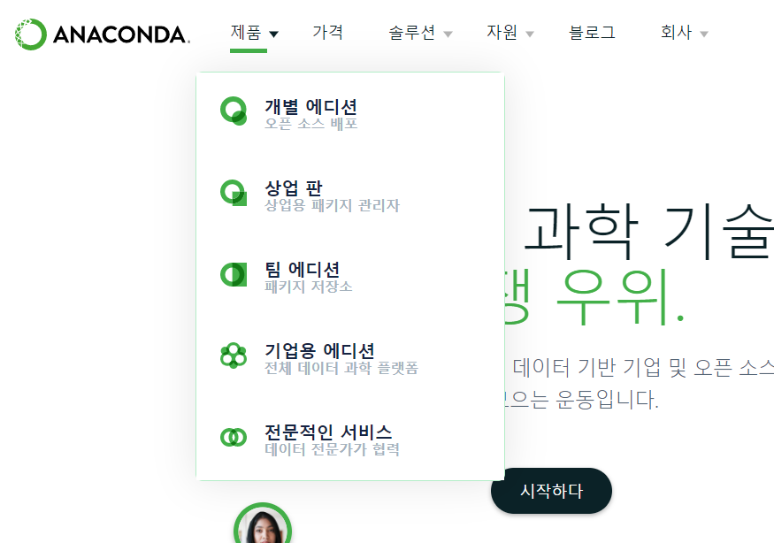
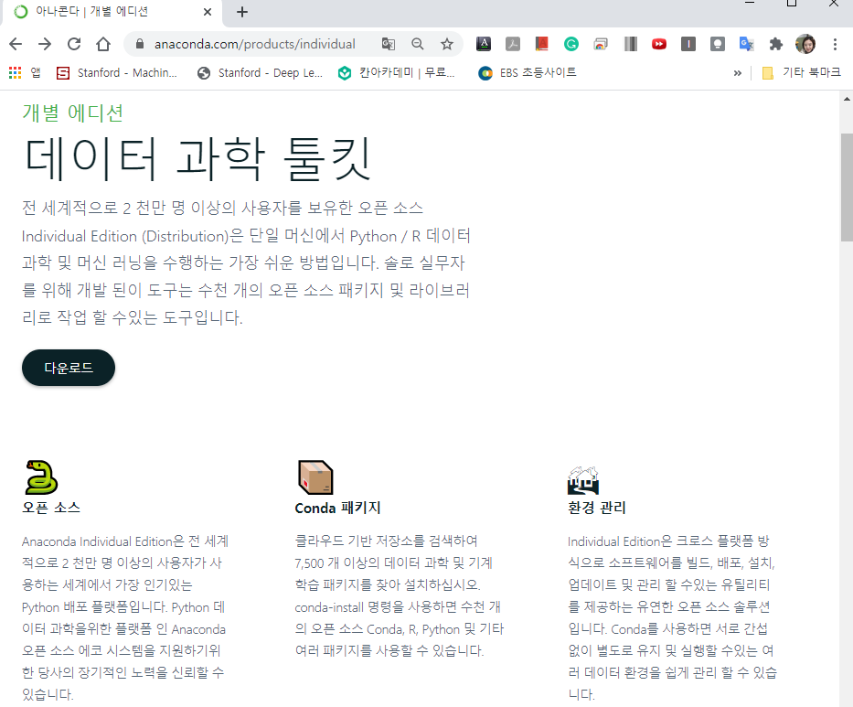
실습1 - 운영체제별 버전별 아나콘다 다운로드
1. ( https://www.anaconda.com/) 을 크롬브라우저에서 입력
Notes:
각자 원하는 파이썬 버전의 그리고 설치가 될 운영체제 환경에 맞춰서 해당 아나콘다를 선택하여 설치합니다. 윈도우 64비트 운영체제를 사용하고Python 3.8를 선택하여 설치를 진행할 것이며 클릭하여 다운로드합니다.

Slide 4
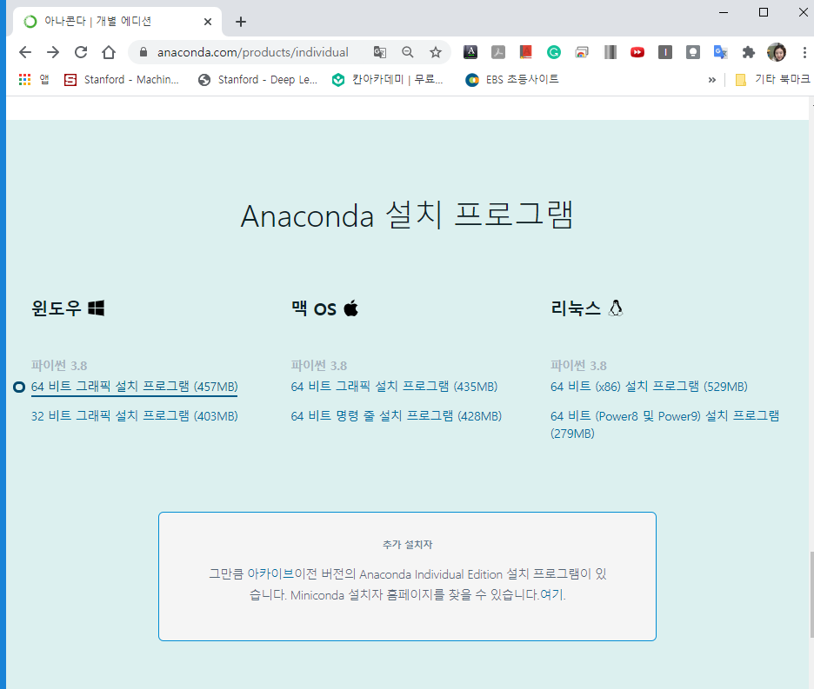
아나콘다 운영체제 별 설치 프로그램
Notes:
각자 원하는 파이썬 버전의 그리고 설치가 될 운영체제 환경에 맞춰서 해당 아나콘다를 선택하여 설치합니다. 윈도우 64비트 운영체제를 사용하고Python 3.8를 선택하여 설치를 진행할 것이며 클릭하여 다운로드합니다.

Slide 5
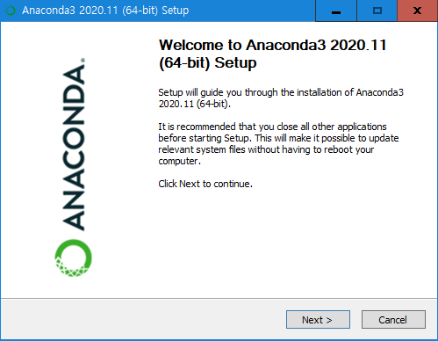
실습2 - 설치파일 관리자 권한으로 실행
Notes:
다운로드한 파일(Anaconda3-2020.11-Windows-x86_64.exe)을 찾아 실행하기 전에 반드시 “관리자 권한”으로 설치하도록 해야 합니다. 다운 받은 파일을 마우스로 선택하여 마우스 오른쪽 버튼을 눌러 “관리자 권한으로 실행”을 선택하시면 됩니다. 이렇게 하면 각 종 퍼미션에 관련된 문제 발생들을 미연에 방지할 수 있습니다. 실행을 하면 다음과 같은 화면(그림 4)이 나옵니다. 여기에서 Next를 눌러 설치를 진행합니다.

Slide 6
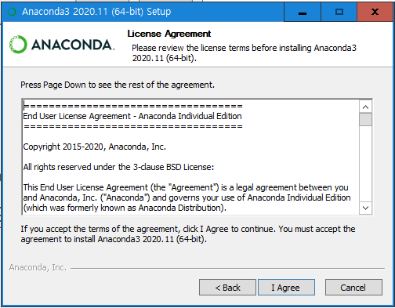
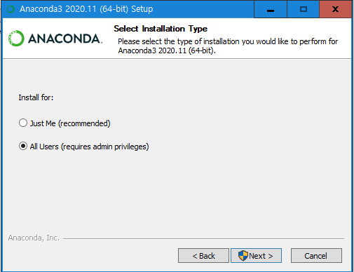
실습3 - 라이선스 동의 및 설치 유형 선택
Notes:
[I Agree] 버튼을 눌러 동의하면 설치 유형을 고르는 화면(그림 6)이 나타나고 화면에서 [All Users]를 선택 확인 후 [Next]버튼을 눌러 다음 단계로 넘어갑니다.

Slide 7
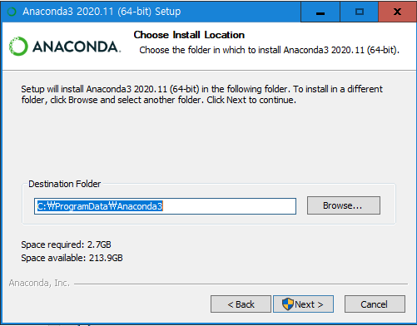
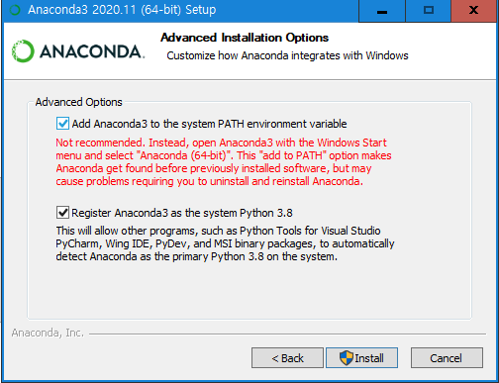
실습4 - 설치 위치 확인 및 PATH 추가
Notes:
기본 설치 위치를 확인 후 [Next]버튼을 눌러줍니다. 아나콘다는 저장할 폴더를 알아서 경로를 정해줍니다. 다른 경로를 원한다면 경로를 지정해주고 설치를 진행하시면 됩니다. Advanced Options 화면(그림 8)에서 상단 시스템 PATH 환경 변수를 추가하는 항목을 반드시 체크하길 바랍니다. [Install]버튼을 눌러서 설치를 진행합니다.

Slide 8
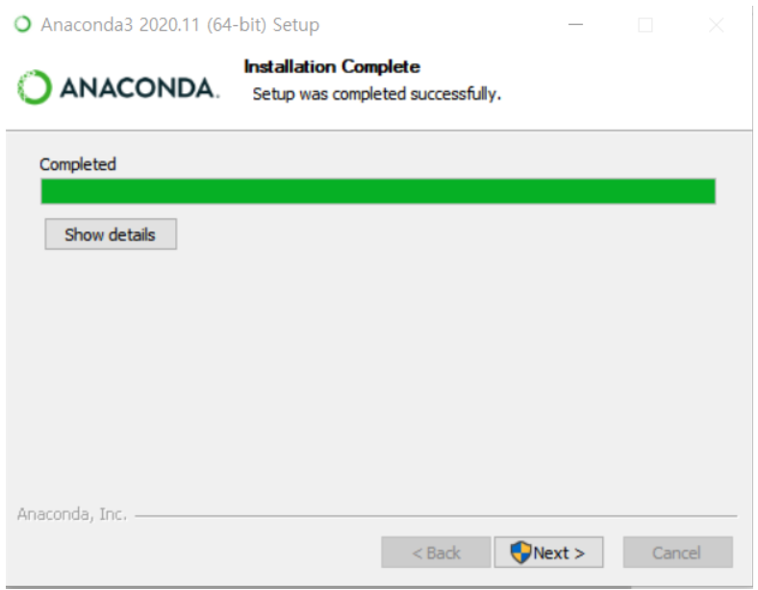
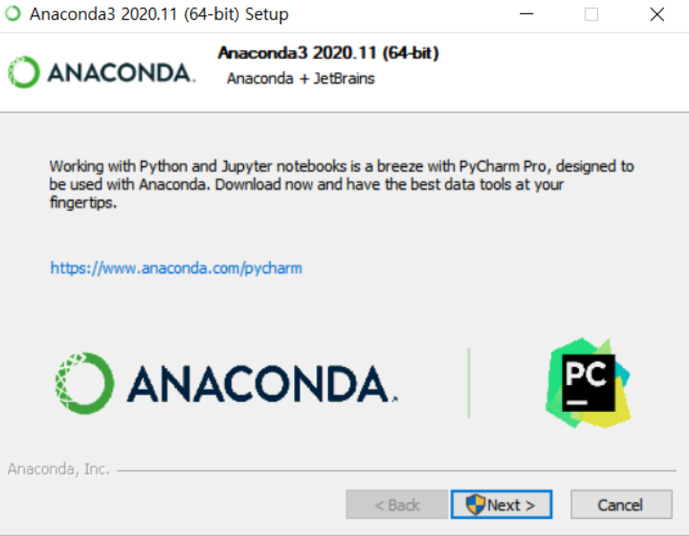
실습5 - 아나콘다 설치 완료 Pycharm Pro 다운로드 가이드 확인
Notes:
설치 진행이 완료 되면 Installation Complete 화면(그림9)에서 셋업이 성공적으로 완료 되었다고 알려주며 마지막으로 [Next] 버튼을 누르면 됩니다. 그리고 기타 다음 화면(그림10)으로 python 및 jupyter noteb으로 작업하는 것은 Anaconda와 함께 사용하도록 설계된 pycharm pro를 사용하 길 권장하는 화면이 보여진다. 해당 소개된 https://www.anaconda.com/pycharm 링크로 들어가서 파이참 프로 버전을 다운로드하고 최고의 데이터 도구를 손끝에서 사용해 볼 기회를 가져 보길 바랍니다. [Next] 버튼을 눌러 마지막 화면이 나오면 [Finish] 버튼을 눌러 최종 설치를 모두 종료합니다.

Slide 9
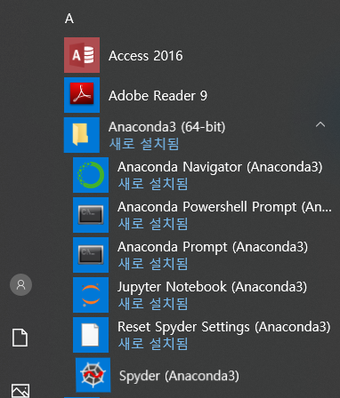
실습6 - Anaconda3 개발툴 설치 화면 확인
Notes:
윈도우 시작 메뉴 버튼을 누르면 아래 그림과 같이 최종 설치된 개발 툴들을 볼 수 있습니다. 7번 이후 pycharm 설치 및 anaconda 가상 환경 설정 및 연동을 모두 마친 후 실습 과정을 통해 하나씩 툴을 이용해 보고자 합니다.

Slide 10
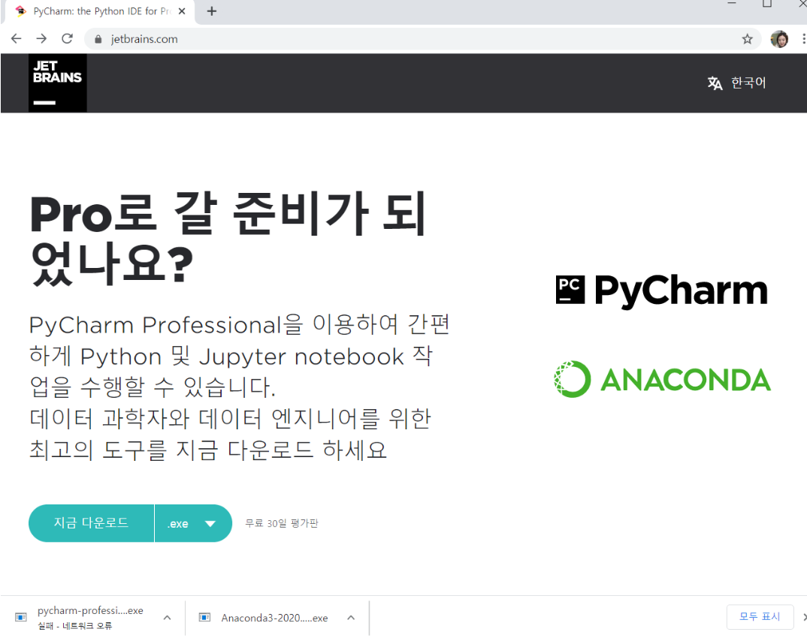
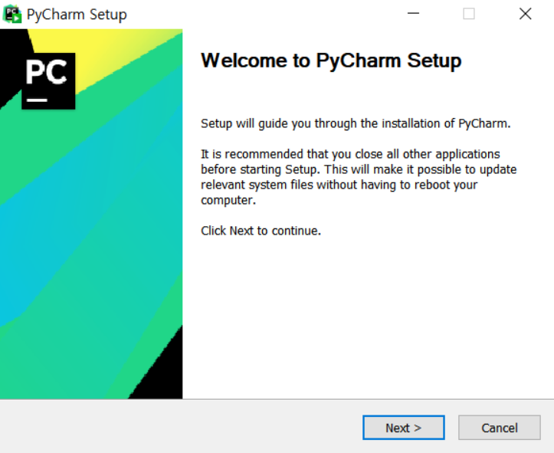
실습7 - Pycharm 다운로드 및 셋업
Notes:
https://www.anaconda.com/pycharm 링크로 들어가서 파이참 프로 버전을 다운로드하고(그림12), pycharm-professional-2020.3.2.exe 설치 파일을 선택하여 마우스 오른쪽 버튼을 눌러 메뉴에 “관리자 권한으로 실행하기”를 눌러 설치를 진행하도록 합니다. 설치 셋업 화면(그림 13)에서 [Next]버튼을 눌러 설치합니다.

Slide 11
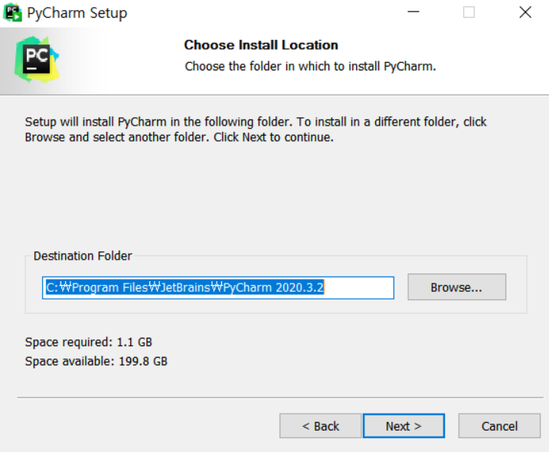
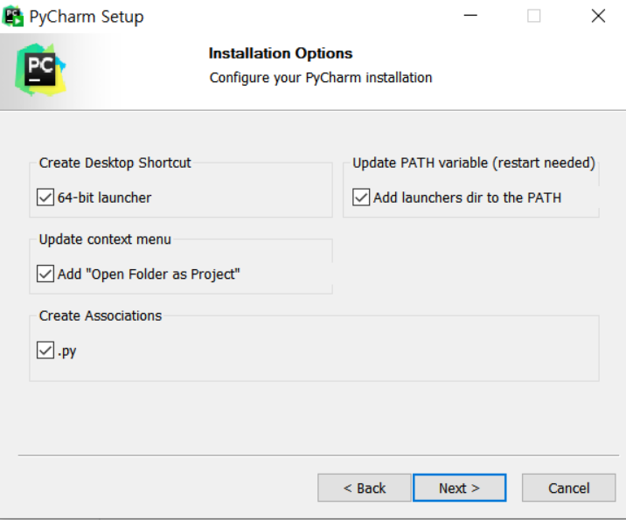
실습8 - pycharm 설치 위치 변경 및 옵션설정
Notes:
PyCharm 설치 디렉토리 확인 및 변경 하는 화면(그림 14)에서 [Next]버튼을 눌러 변경 또는 기본 위치에 설치하도록 진행합니다. 설치 옵션 설정 화면에서 모든 체크 박스를 선택한 후 [Next] 버튼을 눌러 계속 설치를 수행합니다. 다음 화면 부터는 [Next]버튼만 계속 눌러주면 최종 설치 완료 되어 집니다. 전문가용 (Professional) 버전과 커뮤니티(Community) 버전이 있는데 전문가용 버전은 무료 체험판이고 커뮤니티 버전은 무료 버전으로, 오픈 소스를 제공하고 있습니다. 도메인이 ac.kr 로 끝나는 이메일 주소를 가진 학생들인 경우는 JetBrain사에서 회원가입하여 무료로 사용할 수 있으니 참고 바랍니다.

Slide 12
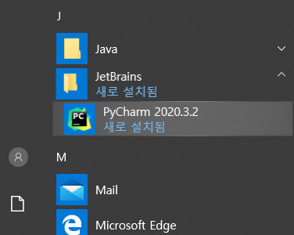
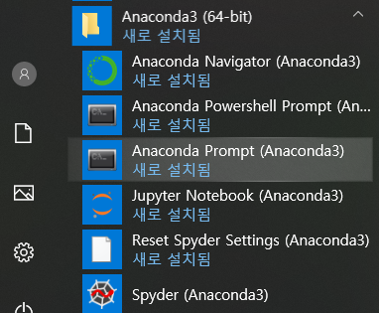
실습9 - Pycharm 설치 확인 및 Anaconda Prompt 실행
Notes:
PyCharm 설치가 모두 완료 되었다면 아래 화면(그림16) 윈도우 시작 메뉴 버튼 을 눌러서 JetBrains 폴더 아래에 설치된 Pycharm 메뉴를 확인할 수 있습니다. 가상환경을 만들기 위해 Anaconda Prompt를 실행합니다.

Slide 13
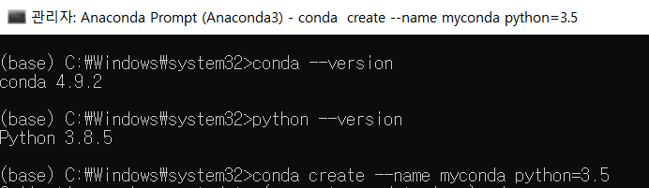
실습10 - Anaconda 가상환경 만들기 1
Notes:
PyCharm 과 Anaconda 연동을 하도록 설정하기 전에 먼저 Anaconda를 통해 가상환경을 만들어 줍니다.(그림 17)에서 처럼 anaconda prompt 를 실행하여 [ conda create --name 가상환경이름 설치할 패키지] 형태로(그림18) 입력해줍니다.

Slide 14
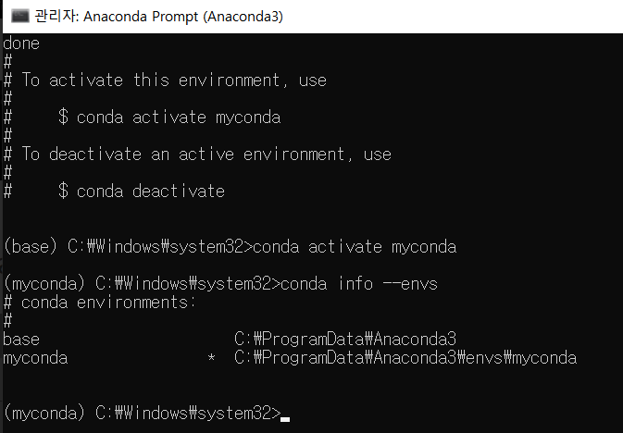
실습10 - Anaconda 가상환경 활성화 확인
Notes:
가상환경을 활성화 할 때는 [conda activate 가상환경이름], 반대로 비활성화 할 때는 [conda deactivate 가상환경이름] 를 입력할 수 있습니다. 기타 팁으로 [conda update conda] 를 타이핑하면 anaconda Update가 수행되어 집니다. [conda --version] 의 경우는(그림18) 아나콘다의 버전 정보를 파악 할 수 있습니다. [conda remove --name 가상환경이름 --all]를 이용 삭제가능합니다.

Slide 15
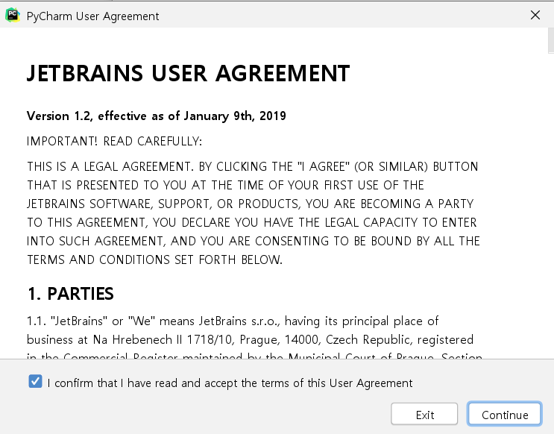
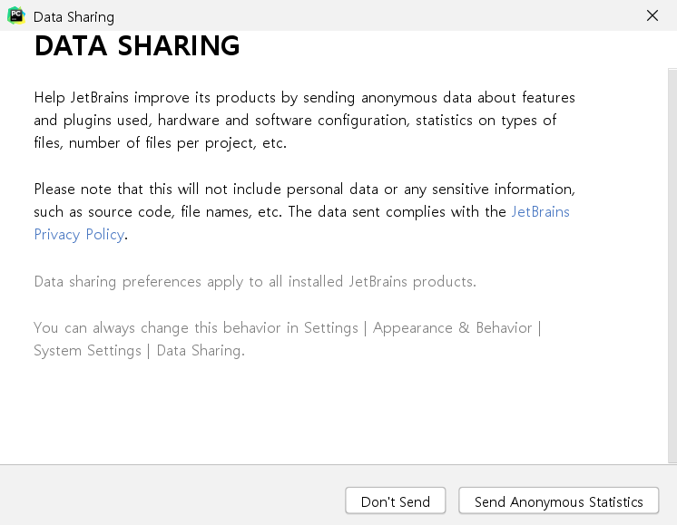
실습11 - pycharm 실행 및 동의 및 데이터 공유 확인
Notes:
Anaconda 설치, Pycharm 설치, 가상환경 만들기 까지 잘 모두 따라오셨습니다. 이제는 아나콘다와 파이참을 연동하는 과정을 따라오시면 됩니다. 아나콘다에서 만들어진 가상환경을 Pycharm 프로젝트 실행환경으로 연동하여 개발을 진행해보겠습니다. 우선 설치된 Pycharm 을 최초로 실행시켜 봅니다. 그럼 아래와 (그림20) 같은 JETBRAINS User Agreement 화면이 나오는데 아래 체크박스를 선택 후 [Continue] 버튼을 눌러 진행해주시면 됩니다. 그럼 JetBrains가 제품을 개선하기 위한 익명의 데이터 공유에 대한 동의 화면(그림 17)이 나오며 관련 부분을 선택하시면 됩니다. 보내지 않겠다면 [Don’t Send]버튼을 누르면 됩니다.

Slide 16
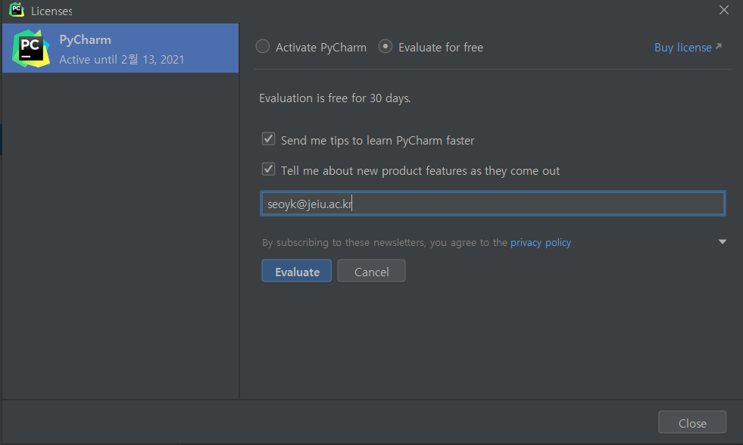
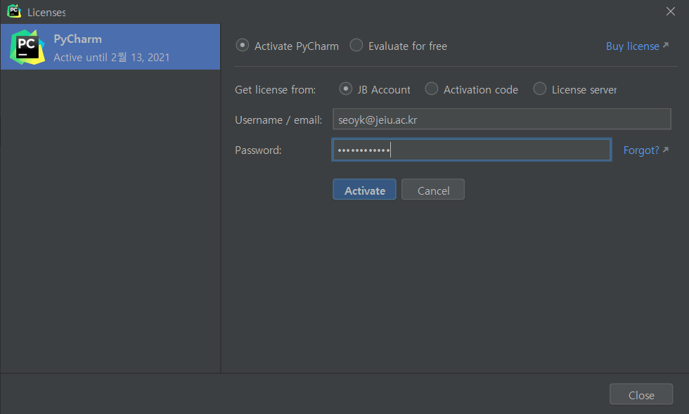
실습12 - Pycharm Evaluate for free
Notes:
Python은 크게 Professional 과 Community 버전이 있습니다. 교재에서는 과학 및 웹 Python 개발용 HTML, JS, SQL 지원이 가능한 free Trial 버전인 Professional 버전을 다운 받아 설치 하였습니다. Free Trial 기간이 1달이므로 지속 더 사용을 원하는 경우 교육적 목적으로 학생 및 교수자에게 1년동안 유효한 라이선스 갱신이 가능합니다. 1년 뒤에도 사용하고 싶다면 학생신분인 경우 갱신 하시면 됩니다. 만약 몽고DB를 사용하거나 웹개발을 향후에 할 의사가 없고 순수 파이썬 개발만을 원한다면 Community 버전을 다운받으시면 무료로 사용 가능합니다. 라이선스는 학교 이메일 ac.kr 로 끝나는 형태라면 발급 가능합니다. 무료 교육용 라이선스로 학생 및 교직원을 위한 개인용 라이선스를 받고 싶다면 이 링크 로 (https://www.jetbrains.com/ko-kr/student/) 들어가서 발급 받으면 됩니다. 그리고 입력한 학교 이메일로 메일이 전달되면 내용 안내를 따라 진행하면 됩니다. (그림23) 전달된 이메일에서 JetBrains Educational Pack confirmation 메일 내용에 해당 this link to confirm 부분을 클릭하여 회원가입 및 License ID 를 발급 받아 Activate PyCharm 화면에서 로그인을 화면 됩니다. 기타 다른 방법으로 30일 Trial 버전을 사용할 경우는 아래와 화면(그림22) 처럼 Evaluate for Free 를 선택하고 체크박스를 선택적으로 체크후 이메일 주소를 입력하여 [Evaluate] 버튼을 누르면 됩니다.

Slide 17
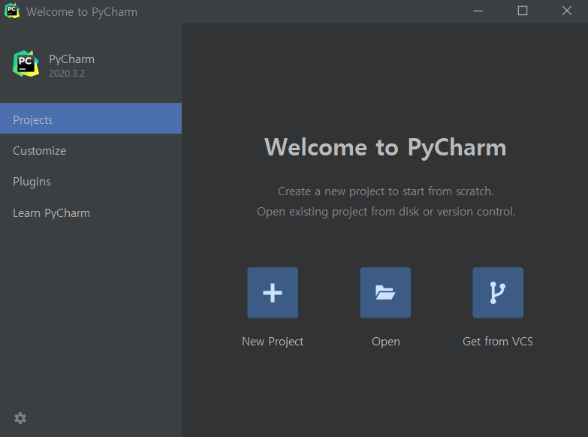
실습13 - Pycharm new project 생성
Notes:
기본 설치 위치를 확인 후 [Next]버튼을 눌러줍니다. 아나콘다는 저장할 폴더를 알아서 경로를 정해줍니다. 다른 경로를 원한다면 경로를 지정해주고 설치를 진행하시면 됩니다. Advanced Options 화면(그림 8)에서 상단 시스템 PATH 환경 변수를 추가하는 항목을 반드시 체크하길 바랍니다. [Install]버튼을 눌러서 설치를 진행합니다.

Slide 18
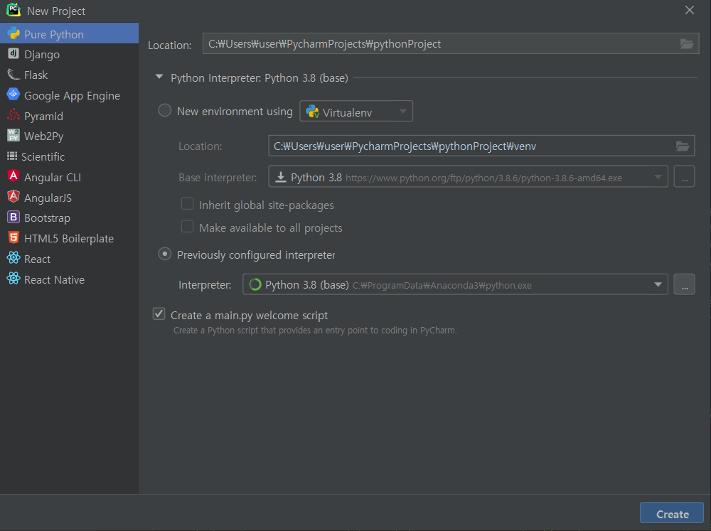
실습14 - Pycharm base interpreter
Notes:
프로젝트 생성 화면에서 Basce interpreter를 Anaconda의 python.exe로 바꿔 주도록 합니다. Previously configured interpreter에서 진행하면 됩니다.

Slide 19
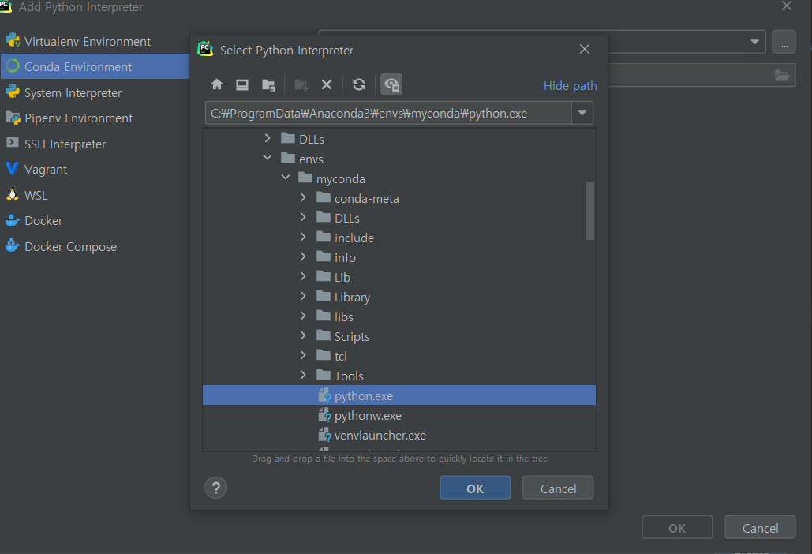
실습15 - Pycharm 가상환경 연동 및 interpreter 설정
Notes:
14번 실습에서 base 인터프리터를 사용하지않고 10번 실습에서 만든 가상환경 인터프리터를 사용하여 프로젝트를 개발하고 싶다면 아래 화면 (그림 24)과 같이 Previously configured interpreter 제일 오른쪽에 있는 이 버튼을 눌러서 Conda Environment 화면에서 가상환경 ‘myconda' 설치 디렉토리 아래에 python.exe를 선택하여 추가합니다. 이미 만들어져 있는 프로젝트의 가상환경도 변경하여 Anaconda 환경으로 만들 수 있습니다. 파이참 실행 화면 상단 주 메뉴에서 File - Settings.. 를 선택하여 .Project: 프로젝트명 - Project Interpreter에서 톱니버튼 - Add...Conda Environment - Existing Environments 를 선택하여 변경도 가능합니다. (그림25) 설치된 패키지 확인도 가능합니다.

Slide 20
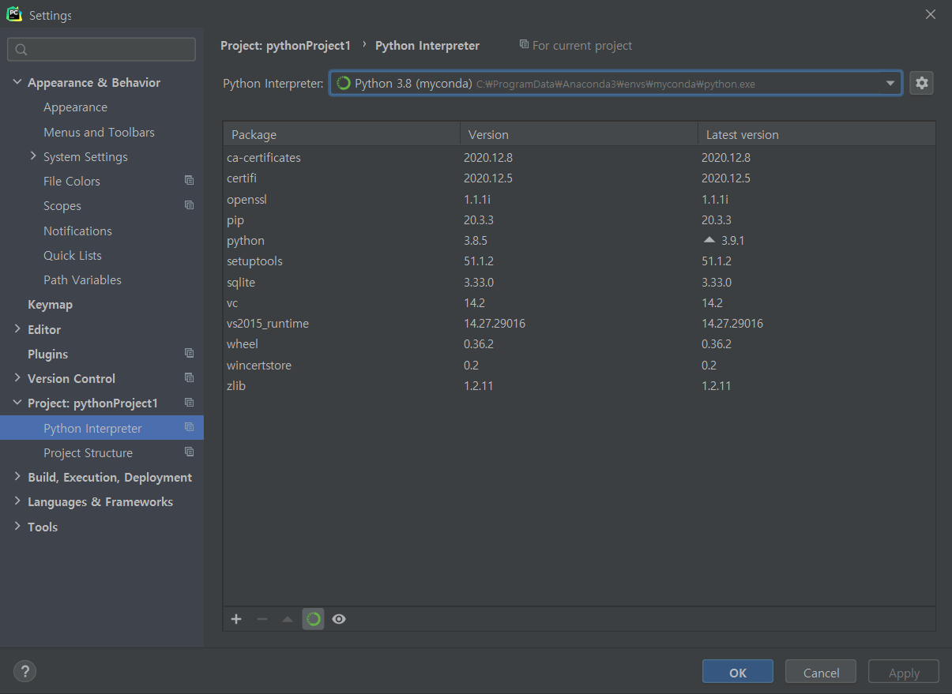
실습15 - Pycharm 가상환경 연동 및 interpreter 설정
Notes:
기본 설치 위치를 확인 후 [Next]버튼을 눌러줍니다. 아나콘다는 저장할 폴더를 알아서 경로를 정해줍니다. 다른 경로를 원한다면 경로를 지정해주고 설치를 진행하시면 됩니다. Advanced Options 화면(그림 8)에서 상단 시스템 PATH 환경 변수를 추가하는 항목을 반드시 체크하길 바랍니다. [Install]버튼을 눌러서 설치를 진행합니다.

Slide 21
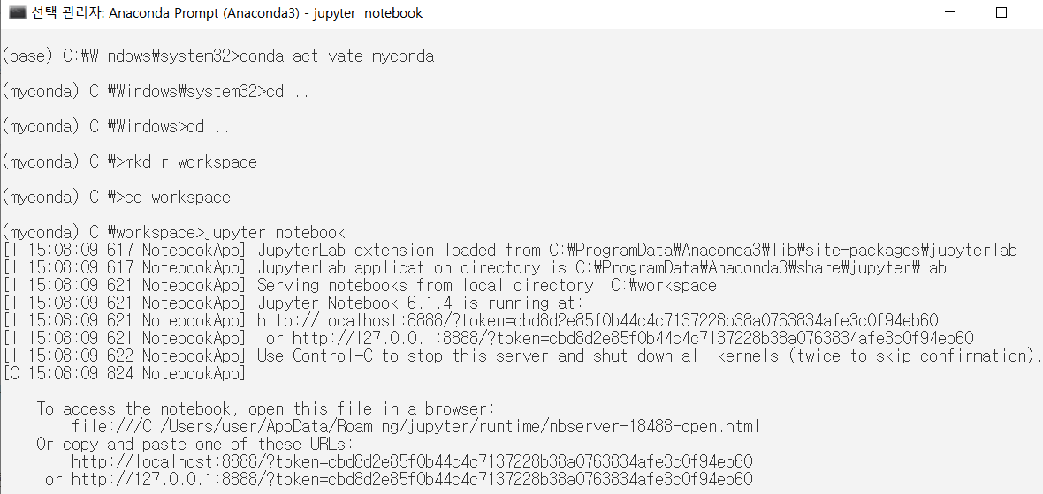
실습16 - . Jupyter notebook 실행
Notes:
위 실습 과정들을 차례대로 실행했다면 pc개발 환경을 최종 마무리 하였습니다. Anaconda 가상환경과 pycharm 연동하여 개발을 하셔도 되고 선택적으로 브라우저 기반의 개발 환경을 jupyter notebook 을 활용하셔도 됩니다. 지금 부터는 간단히 anaconda 설치를 통해 이미 함께 설치된 jupyter notebook 을 이용하도록 work 디렉토리에서 구동하는 과정을 따라하면 됩니다. jupyter notebook 실행은 prompt 창에서 [ jupyter notebook ] 이라고 명령어를 입력하면됩니다. 단, jupyter notebook 명령어로 주피터 노트북 실행 시 별도 디렉터리 옵션을 주지 않으면, 현재 경로에서 주피터 노트북을 실행합니다. 'workspace'라는 디렉터리를 만들고 해당 디렉터리에서 jupyter notebook을 실행하면 됩니다. 윈도우 CMD 디렉터리생성 명령어는 mkdir (만들 directory명) 을 사용하면 되고 경로를 이동 할 때는 윈도우 CMD에서 경로이동 명령어 cd (이동할 directory명)를 사용합니다. 부모디렉토리 위로 이동할 경우는 ( .. ) 을 사용합니다.

Slide 22
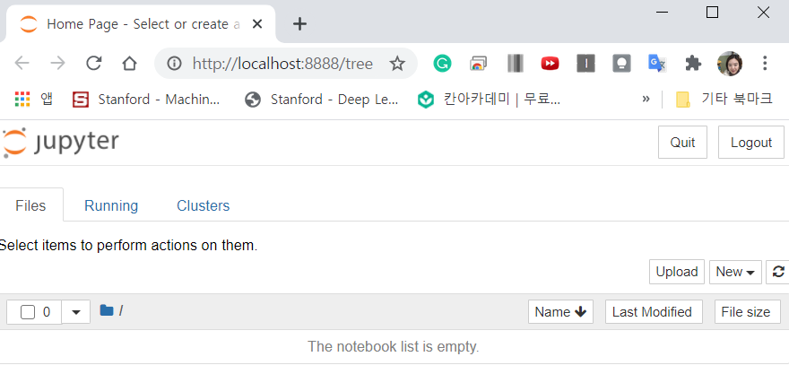
실습16 - . Jupyter notebook 실행
Notes:
위 실습 과정들을 차례대로 실행했다면 pc개발 환경을 최종 마무리 하였습니다. Anaconda 가상환경과 pycharm 연동하여 개발을 하셔도 되고 선택적으로 브라우저 기반의 개발 환경을 jupyter notebook 을 활용하셔도 됩니다. 지금 부터는 간단히 anaconda 설치를 통해 이미 함께 설치된 jupyter notebook 을 이용하도록 work 디렉토리에서 구동하는 과정을 따라하면 됩니다. jupyter notebook 실행은 prompt 창에서 [ jupyter notebook ] 이라고 명령어를 입력하면됩니다. 단, jupyter notebook 명령어로 주피터 노트북 실행 시 별도 디렉터리 옵션을 주지 않으면, 현재 경로에서 주피터 노트북을 실행합니다. 'workspace'라는 디렉터리를 만들고 해당 디렉터리에서 jupyter notebook을 실행하면 됩니다. 윈도우 CMD 디렉터리생성 명령어는 mkdir (만들 directory명) 을 사용하면 되고 경로를 이동 할 때는 윈도우 CMD에서 경로이동 명령어 cd (이동할 directory명)를 사용합니다. 부모디렉토리 위로 이동할 경우는 ( .. ) 을 사용합니다.

Slide 23
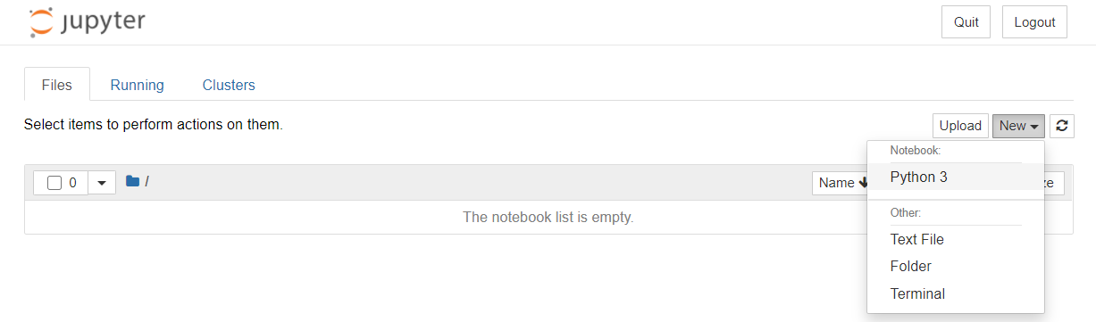
실습17 - jupyter notebook 실행 및 파일 생성
Notes:
실행된 jupyter notebook 창에서 오른쪽에 있는 New를 누르고 나타나는 메뉴 중 Python 3를 클릭하면 Untitled.ipynb 파일이 하나 만들어집니다. 해당 새로운 탭 브라우저가 열리고 그 창에서 프로그램을 개발 및 편집할 수 있습니다.

Slide 24
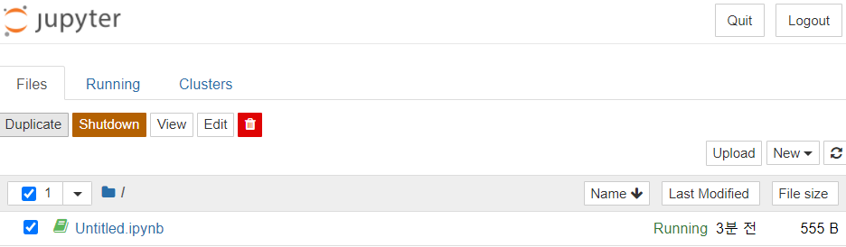
실습 17 - jupyter notebook 실행 및 파일 생성
Notes:
위 실습 과정들을 차례대로 실행했다면 pc개발 환경을 최종 마무리 하였습니다. Anaconda 가상환경과 pycharm 연동하여 개발을 하셔도 되고 선택적으로 브라우저 기반의 개발 환경을 jupyter notebook 을 활용하셔도 됩니다. 지금 부터는 간단히 anaconda 설치를 통해 이미 함께 설치된 jupyter notebook 을 이용하도록 work 디렉토리에서 구동하는 과정을 따라하면 됩니다. jupyter notebook 실행은 prompt 창에서 [ jupyter notebook ] 이라고 명령어를 입력하면됩니다. 단, jupyter notebook 명령어로 주피터 노트북 실행 시 별도 디렉터리 옵션을 주지 않으면, 현재 경로에서 주피터 노트북을 실행합니다. 'workspace'라는 디렉터리를 만들고 해당 디렉터리에서 jupyter notebook을 실행하면 됩니다. 윈도우 CMD 디렉터리생성 명령어는 mkdir (만들 directory명) 을 사용하면 되고 경로를 이동 할 때는 윈도우 CMD에서 경로이동 명령어 cd (이동할 directory명)를 사용합니다. 부모디렉토리 위로 이동할 경우는 ( .. ) 을 사용합니다.

Slide 25
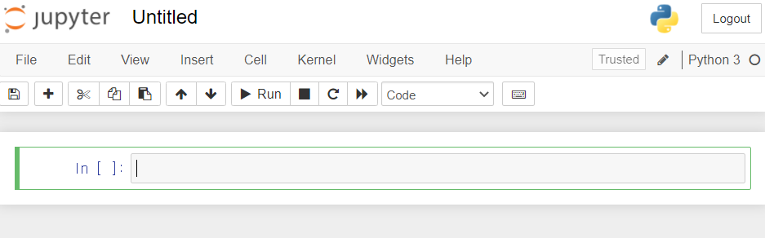
실습 17 - jupyter notebook 실행 및 파일 생성
Notes:
위 실습 과정들을 차례대로 실행했다면 pc개발 환경을 최종 마무리 하였습니다. Anaconda 가상환경과 pycharm 연동하여 개발을 하셔도 되고 선택적으로 브라우저 기반의 개발 환경을 jupyter notebook 을 활용하셔도 됩니다. 지금 부터는 간단히 anaconda 설치를 통해 이미 함께 설치된 jupyter notebook 을 이용하도록 work 디렉토리에서 구동하는 과정을 따라하면 됩니다. jupyter notebook 실행은 prompt 창에서 [ jupyter notebook ] 이라고 명령어를 입력하면됩니다. 단, jupyter notebook 명령어로 주피터 노트북 실행 시 별도 디렉터리 옵션을 주지 않으면, 현재 경로에서 주피터 노트북을 실행합니다. 'workspace'라는 디렉터리를 만들고 해당 디렉터리에서 jupyter notebook을 실행하면 됩니다. 윈도우 CMD 디렉터리생성 명령어는 mkdir (만들 directory명) 을 사용하면 되고 경로를 이동 할 때는 윈도우 CMD에서 경로이동 명령어 cd (이동할 directory명)를 사용합니다. 부모디렉토리 위로 이동할 경우는 ( .. ) 을 사용합니다.

Slide 26

실습18 – Hello World 실행화면
Ctrl + Enter
Shift+Enter
Notes:
새로이 열린 탭 브라우저에서 print('Hello World')를 입력합니다. 이 코드를 실행시키기 위해서는 Ctrl + Enter를 치면 된다. 왼쪽의 ‘In [1]’은 실행시킨 숫자를 말합니다. 현재 셀을 실행하기 위해 Ctrl+Enter 키를 누를 때 마다 실행 수만큼 숫자가 커지게 됩니다. 먼저 ‘Hello World’를 ‘ Hello Python World’ 로 수정 후 다시 한번 실행시켜 보면 아래와 같이 확인 할 수 있습니다. (그림.30) 현재 셀을 실행하고 다음 새로운 셀로 이동하기 위해서는 Shift+Enter 키를 누르면 됩니다. 기타 전체 코드를 실행하기 위해서 모든 셀의 편집된 코드를 순서대로 실행하고 싶다면 쥬피터 노트북 상위 메뉴에 있는 Cell > Run All 을 클릭하면 됩니다.

Slide 27
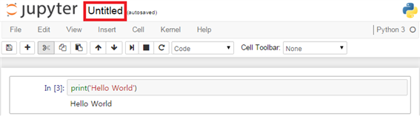
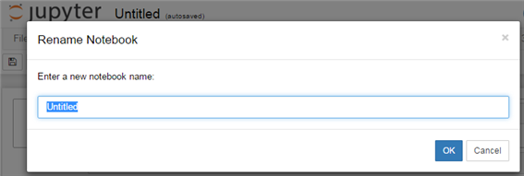
실습19 – 파일 저장 및 이름변경하기
Notes:
위 실습 과정들을 차례대로 실행했다면 pc개발 환경을 최종 마무리 하였습니다. Anaconda 가상환경과 pycharm 연동하여 개발을 하셔도 되고 선택적으로 브라우저 기반의 개발 환경을 jupyter notebook 을 활용하셔도 됩니다. 지금 부터는 간단히 anaconda 설치를 통해 이미 함께 설치된 jupyter notebook 을 이용하도록 work 디렉토리에서 구동하는 과정을 따라하면 됩니다. jupyter notebook 실행은 prompt 창에서 [ jupyter notebook ] 이라고 명령어를 입력하면됩니다. 단, jupyter notebook 명령어로 주피터 노트북 실행 시 별도 디렉터리 옵션을 주지 않으면, 현재 경로에서 주피터 노트북을 실행합니다. 'workspace'라는 디렉터리를 만들고 해당 디렉터리에서 jupyter notebook을 실행하면 됩니다. 윈도우 CMD 디렉터리생성 명령어는 mkdir (만들 directory명) 을 사용하면 되고 경로를 이동 할 때는 윈도우 CMD에서 경로이동 명령어 cd (이동할 directory명)를 사용합니다. 부모디렉토리 위로 이동할 경우는 ( .. ) 을 사용합니다.

Slide 28


실습20 – 편집 모드 & 명령모드
(Edit mode) : 셀 클릭 또는 Enter키
(Command mode) : 셀 외부 아무곳 클릭 또는 ESC키
Notes:
주피터 노트북에는 두가지 모드가 있습니다. Edit 모드와 Command 모드 입니다. Edit 모드를 시작하려면 셀을 클릭하거나 키보드에서 Enter를 누르면 됩니다. 셀의 테두리가 녹색이면 Edit 모드입니다. (그림.32) Edit 모드일 때만 셀에 내용을 입력할 수 있습니다. Command 모드를 시작하려면 셀 외부의 아무 곳이나 클릭하거나 키보드에서 Esc를 누르면 됩니다. 셀의 테두리가 파란색이면 Commnad 모드입니다.(그림.33) Commnad 모드일 때는 노트북을 편집할 수 있습니다. 다만 셀에 내용은 입력할 수 없습니다. command 모드에서 키보드 위아래 버튼 눌러서 셀을 옮겨 다닐 수 있습니다.

Slide 29
실습21 – 명령(Command) 모드
셀 추가 : a 키
셀 아래 추가 : b키
셀 삭제 : dd 키
셀 제거 취소 : z 키
셀 복사 : c 키
현재 셀 위에 붙여넣기 : shift + v 키
현재 셀 아래에 붙여넣기 : v 키
Notes:
Command 모드에서는 셀을 추가,삭제, 복사, 붙여넣기도 가능합니다. 셀을 추가 하기 위해서는 a 키를 누르면 되고 파란 선택된 셀 아래 추가를 원한다면 b 키를 누르면 됩니다. 현재 셀을 삭제 하려면 dd 를 누르고 방금 셀 을 제거한 것을 취소하기 위해서는 z 키를 누르면 됩니다. 현재 셀을 똑같이 복사를 할 때에는 c 키를 누르고 바로 shift+v 키를 누르면 현재 셀 위에 붙여 넣기가 되면 v 키만 누르면 현재 셀 아래에 복사된 셀이 붙여넣기가 됩니다.

Slide 30
실습22 – markdown 입력창 변경
Command모드에서 markdown 입력창 변경 : m 키
( 참고 : 마크다운 형태 입력은 코드 실행 안됨!)
다시 code 입력창으로 변경 : y 키
마크다운 모드에서 이미지 첨부 : drag & drop
Html 변환 실제 보여지는 방식 변경 : shift + enter 키
수정하려면 : 해당 입력차 더블 클릭 후 편집
마크다운 자세한 문법 참고
(참고 : https://ko.wikipedia.org/wiki/마크다운 )
Notes:
Command 모드에서 키보드 m를 눌러서 code 입력창을 markdown 입력창으로 변경할 수 있습니다. 다시 code 입력창으로 돌아오려면 y를 누르면 됩니다. Markdown으로 셀의 내용을 작성할 수 있으며 마크다운 형태로 입력된 내용들은 코드로 실행되지는 않습니다. 마크다운은 프로그래밍언어가 아닌 마크업언어로 HTML 로 변환이 가능하고 특수기호와 문자를 이용한 매우 간단한 구조의 문법을 사용하여 웹에서 빠르게 컨텐츠를 작성하고 보다 직관적으로 인식할수 있게 해줍니다. 이미지 등을 첨부하고 싶다면 Drag&Drop 으로 첨부가능합니다. Shift + Enter 키를 누르면 마크다운이 실제 보여지는 방식으로 변경되며, 다시 수정하려면 Enter 또는 더블 클릭하면 편집 가능합니다. 기타 마크다운에 대해 더 자세한 문법을 살펴 보려면 https://ko.wikipedia.org/wiki/마크다운 링크로 이동하여 참고하길 바랍니다.

Slide 31
실습23 – 편집(Edit) 모드
셀 코드 실행 : ctrl + enter, shift + enter
줄 바꿈 : enter 키
실행 취소 및 되살리기: ctrl + z 키
셀 코드 전체 선택: ctrl + a 키
파일로 저장하기 : ctrl + s 키
자동 완성 기능 : 변수, 함수 등 타이핑 후 tap 키
툴팁 표시 : shift + tap 키
Notes:
편집모드에서 셀 코드를 실행할 때 ctrl+enter, shift+enter 외에 그냥 enter 키만 누르면 줄바꿈이 됩니다. 코드가 실행되지 않습니다. 그리고 편집모드에서는 일반적으로 편집프로그램을 사용할 대 주로 이용하는 단축 키 중 ctrl+z 를 누르면 실행취소 및 되살리기가 되고ctrl + a 키를 누르면 선택 셀 코드 전체가 선택이 됩니다. 기타 ctrl + s 키를 누르면 파일로 저장이 됩니다. 기타 변수나 함수 등의 이름을 일부만 입력한 후 tap 키를 누르면 자동 완성 기능이 수행됩니다. 변수나 함수 등을 타이핑한 후 Shift+tap 을 누르면 툴팁이 표시 됩니다. 툴팁에는 DocString의 일부 내용이 표시됩니다. 그리고 편집 개발 중에 사용되고 있는 변수의 상태를 확인하기위해 이름 뒤에 ?를 붙여 셀을 실행하면 변수의 타입과 길이와 DocString 내용을 볼 수 도 있습니다.

Slide 32
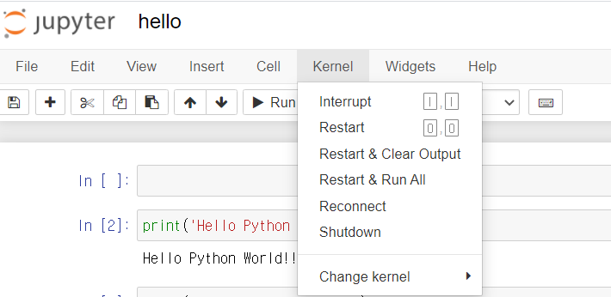
실습24 – 커널 메뉴
Notes:
Jupyter Notebook 브라우 상단 메뉴에 있는 Kernel 을 눌러보면 커널을 종료 하거나 실행중인 코드를 중지 재시작 하는 등의 하위 메뉴가 나옵니다.(그림.34) 커널은 IPython 대화창 아래에서 백그라운드 비슷하게 실행되는 일종의 운영체제 개념입니다. IPython 대화창을 관리한다고 보면 됩니다. Interrupt는 실행중인 코드를 강제 중지 합니다. Restart 는 실행중인 코드가 중지되면 재시작되도록 합니다. 이때 실행 결과는 삭제되지 않습니다. 코드를 중지하며 실행결과도 삭제 하고 싶다면 Restart&Clear Output을 실행하면 됩니다. 재시작 후 모든 셀의 코드를 위에서부터 순차적으로 한 번씩 실행하고 싶다면 Restart&Run All을 누르면 됩니다. 인터넷 연결이 끊어져 재연결을 시도할 때에는 Reconnet 를 실행합니다. 마지막으로 Shutdown 은 커널을 종료할 때 사용합니다. 인터넷 연결이 끊어지거나 Shutdown 된 경우 No kernel이라고 상단 메뉴 오른쪽에 표시가 됩니다. 다시 커널을 재실행 재시작을 하기 위해서는 Restart 메뉴 항목 중 하나를 선택하면 됩니다.

Slide 33
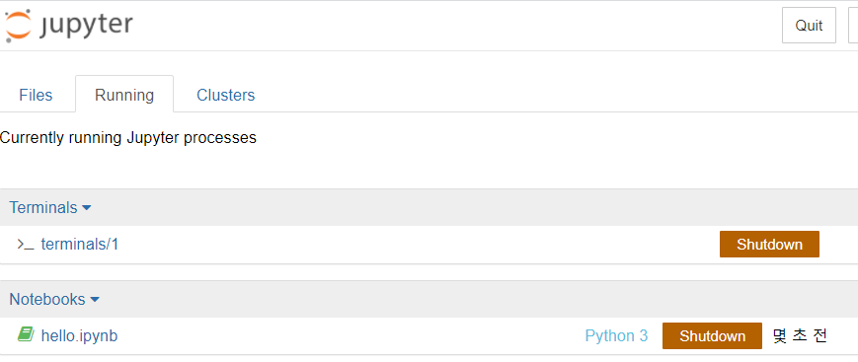
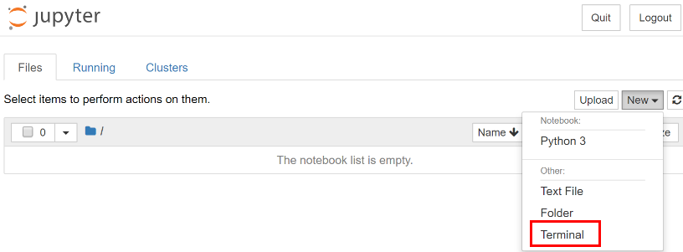
실습25 - Jupyter notebook Running 탭
Notes:
주피터노트북 Home Page 화면에서 Files 탭 대신 Running 탭을 클릭하면 실행 중인 IPython과 터미널의 목록을 확인할 수 있다. 이 탭에서는 전체 디렉토리에서 실행중인 파일 또는 터미널을 전부 볼 수 있다. (그림.35) 새로운 터미널을 생성하고 싶다면 Files 탭에서 오른쪽 new 버튼을 눌러 제일 아래쪽 Terminal을 선택합니다. (그림.36) 생성된 터미널들은 Running 탭에서 모두 보여지며 필요없다면 showdown 할 수 있습니다.

Slide 34
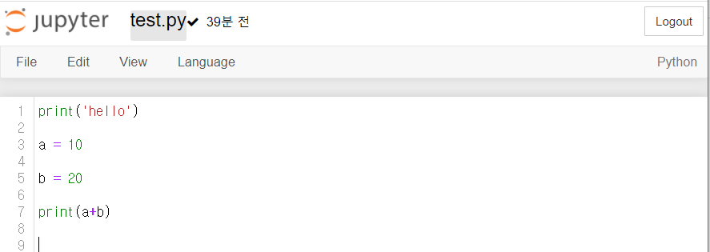
실습26 - Text file 생성 및 실행
Notes:
앞 전 실습 화면에서 New 버튼을 누르고 Text File을 선택하면 .txt 파일이나 .py 파일 등을 만들 수 있습니다. 이렇게 만든 파이썬 파일은 터미널에서 실행시킬수 있으며 IPython 에서 읽을 수 있습니다. 파일명을 클릭해서 test.py 로 Rename 합니다. 그리고 메뉴에 Language 부분을 눌러서 Python 으로 선택해줍니다. 그리고 아래와 같이 간단히 10과 20을 저장하도록 해서 두 값을 더한 출력값을 확인하는 프로그램을 개발 후 ctrl + s 키를 눌러 저장합니다. (그림.37)

Slide 35
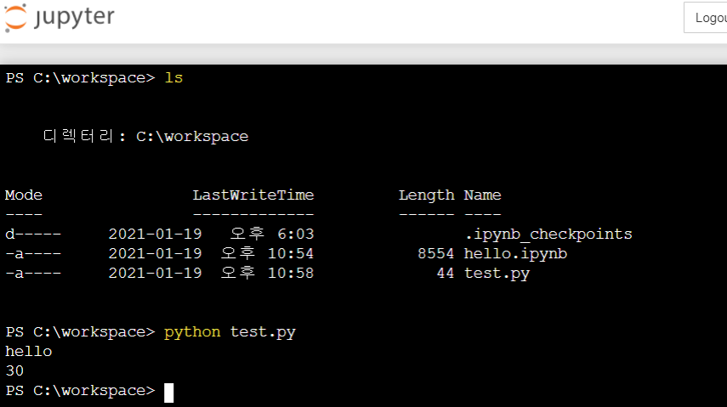
실습27 – Python 인터프리터로 실행
Notes:
생성시킨 Terminal 브라우저 탭 화면에서 만들어진 test.py 파일을 확인 후 pytnon 인터프리터로 관련 파일을 실행시켜 결과를 확인 할 수 있습니다. (그림.38) 기타 test.py 를 브라우저 탭 화면에서 읽고 수정 가능합니다.

Slide 36
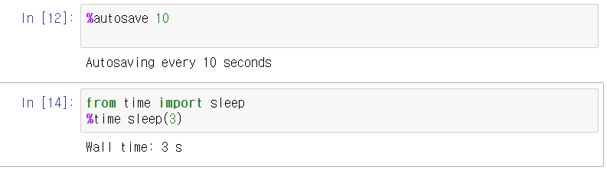
실습28 – 매직 명령어
Notes:
Jupyter notebook에는 셀 안 에서 맨 앞에 %를 붙이고 특정 명령을 수행할 수 있는 매직 명령어가 있습니다. 코드의 실행 시간을 측정하여 표시 할수 있는 [ %time 코드 ], 자동 저장 주기를 설정하여 초단위로 현재 편집하는 내용을 주기적으로 저장하도록 하는 [ %autosave 숫자 ]와 같이 요긴한 명령어들을 알아두면 좋습니다.

